Slide 1
Modulo de Sensibilidad
SEPTIEMBRE 2026

Slide 2
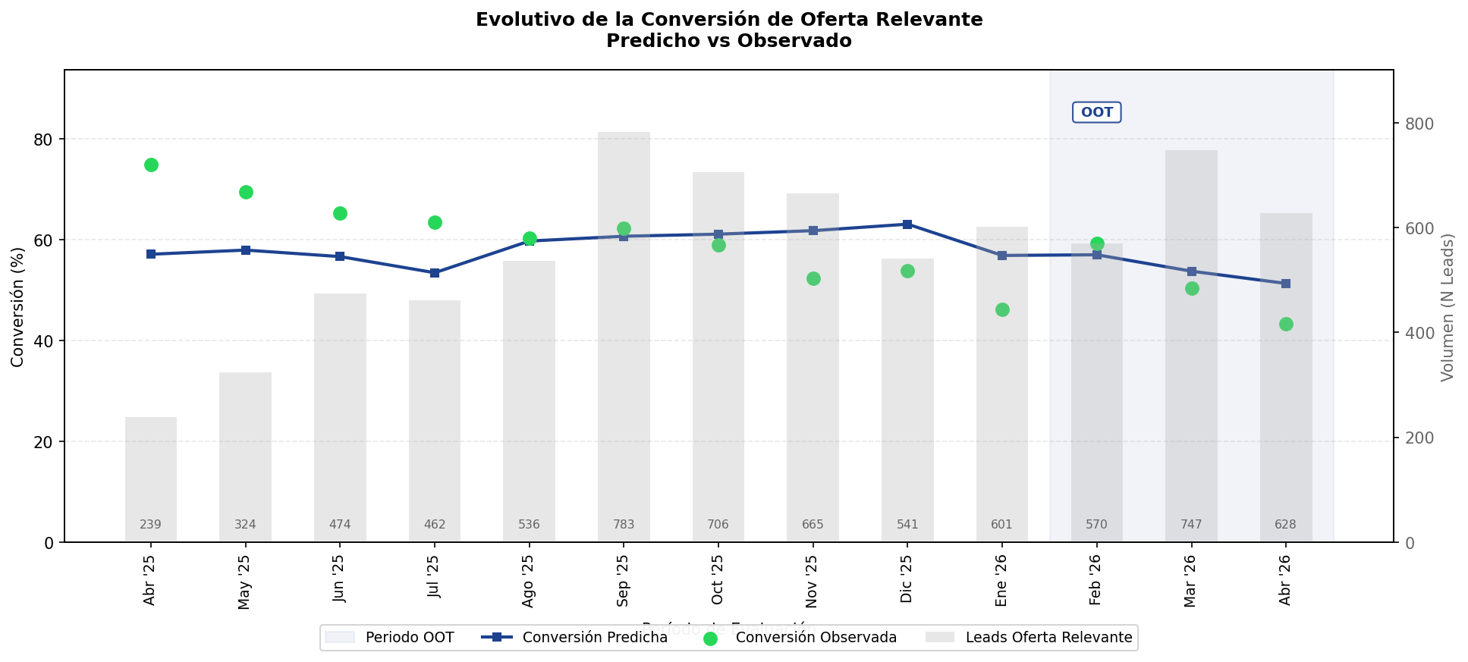



Modelo de Propensión | Propuesta A
Ficha técnica
Resultados
Ordenamiento
Éxitos: desembolsos en Interbank.
Fracasos: desembolsos en la competencia por monto similar y con gestión, la misma base del share relevante
Gini
Población
Entrenamiento
65,36%
Validación
64,03%
OOT
65,73%
Variable Objetivo
Aceptación del crédito ofertado
10 meses
3 meses
Abr 25
Ene 26
Feb 26
Abr 26
Periodos
Train/Test
Backtest (OOT)
Regresión Logística
Metodología
✅ Métricas de Performance Estables

Slide 3
Variables | Propuesta A
Nombre de la variable
% Importancia
Tasa del Cliente
39,5%
Monto ofertado
26,7%
Sector Económico (Comercio)
9,9%
Antigüedad de la Empresa
8,8%
Departamento (Lima)
6,8%
Macroperfil Comercial
5,2%
Aumenta la probabilidad de aceptación
Volumen Transaccional en Izipay (Últimos 3 Meses)
3,1%
Disminuye la probabilidad de aceptación

Slide 4
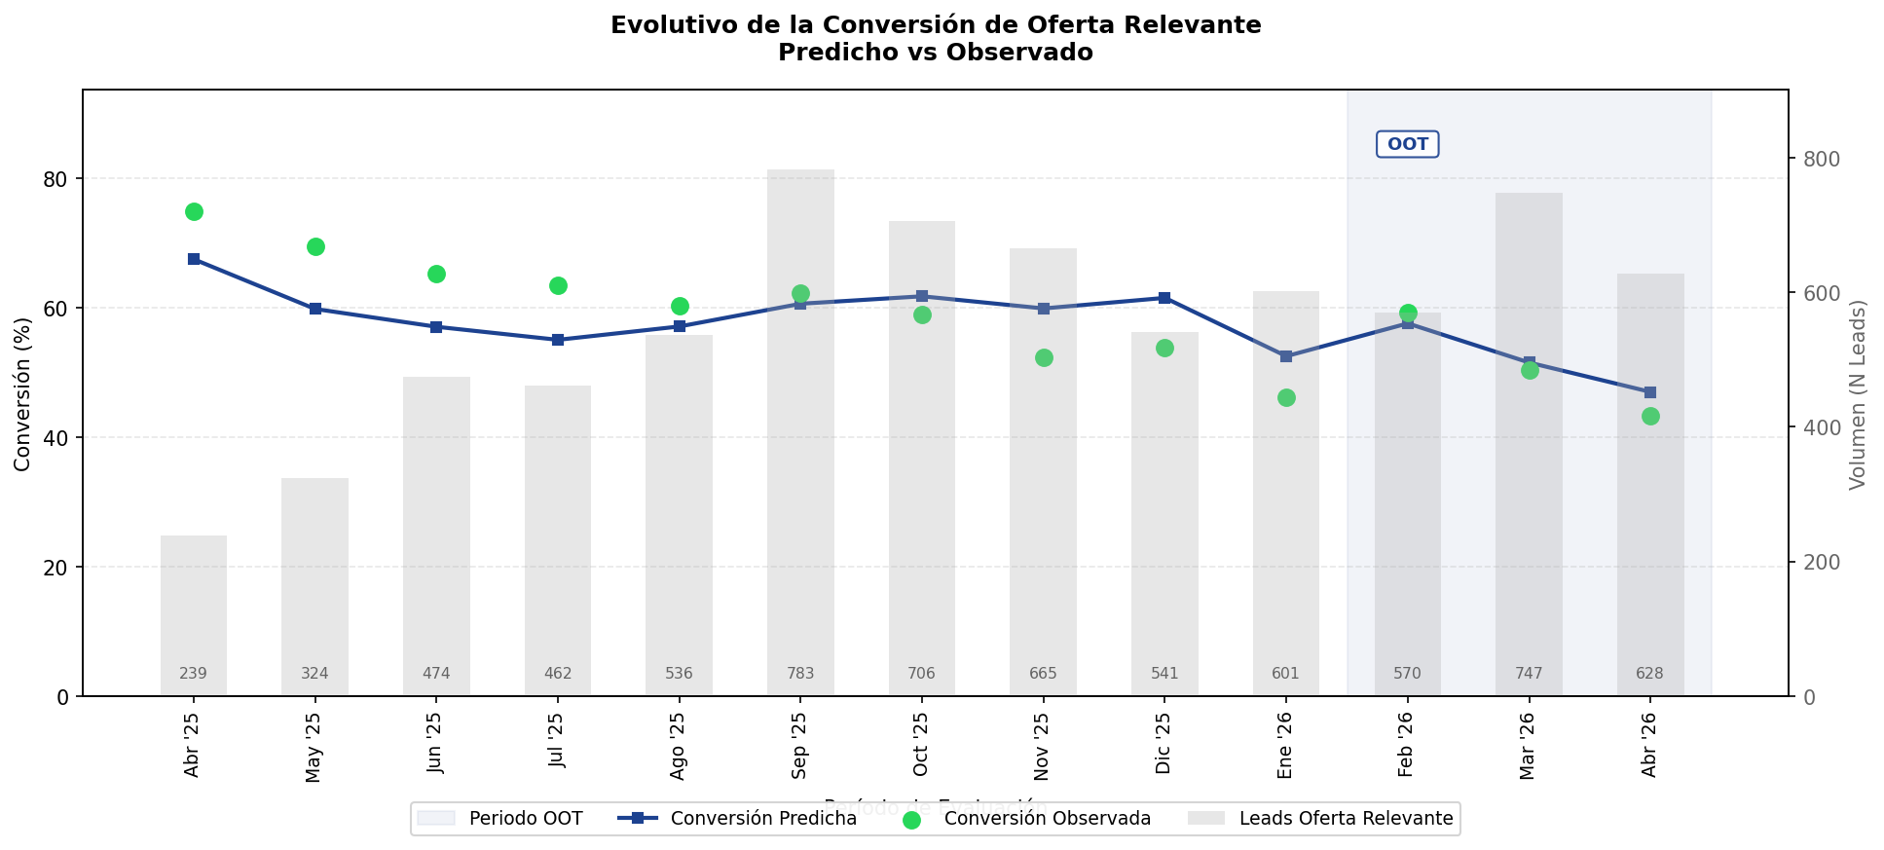
Modelo de Propensión | Propuesta B
Ficha técnica
Resultados
Ordenamiento
Éxitos: desembolsos en Interbank.
Fracasos: desembolsos en la competencia por monto similar y con gestión, la misma base del share relevante
Gini
Población
Entrenamiento
84,08%
Validación
82,68%
OOT
83,07%
Variable Objetivo
Aceptación del crédito ofertado
10 meses
3 meses
Abr 25
Ene 26
Feb 26
Abr 26
Periodos
Train/Test
Backtest (OOT)
Regresión Logística
Metodología
✅ Métricas de Performance Estables

Slide 5
Variables | Propuesta B
Nombre de la variable
% Importancia
Monto del Cliente
37,7%
Tasa del Cliente
36,1%
Macroperfil Comercial
9,2%
Sector Económico (Comercio)
6,4%
Departamento (Lima)
6%
Aumenta la probabilidad de aceptación
Antigüedad de la Empresa
4,7%
Disminuye la probabilidad de aceptación

Slide 6
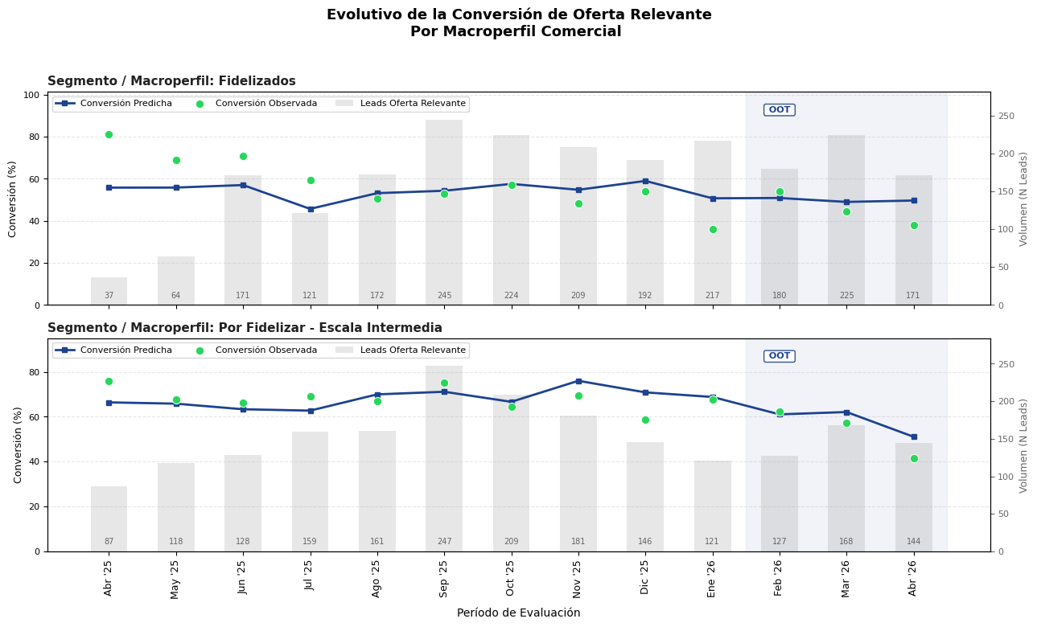
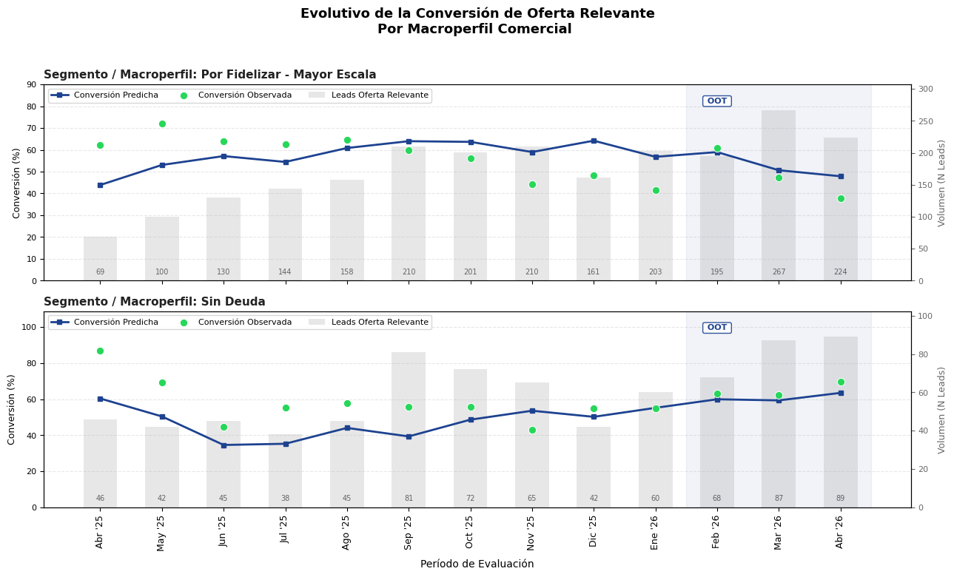
Anexos | Propuesta A
Conversión de Oferta Relevante por Macroperfil Comercial

Slide 7
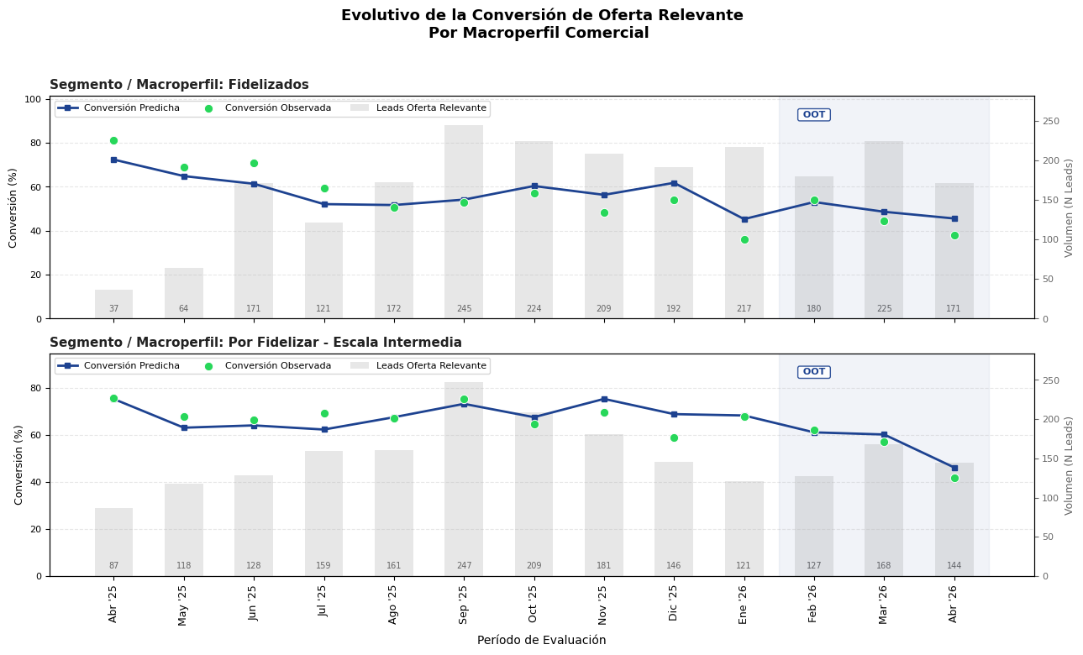
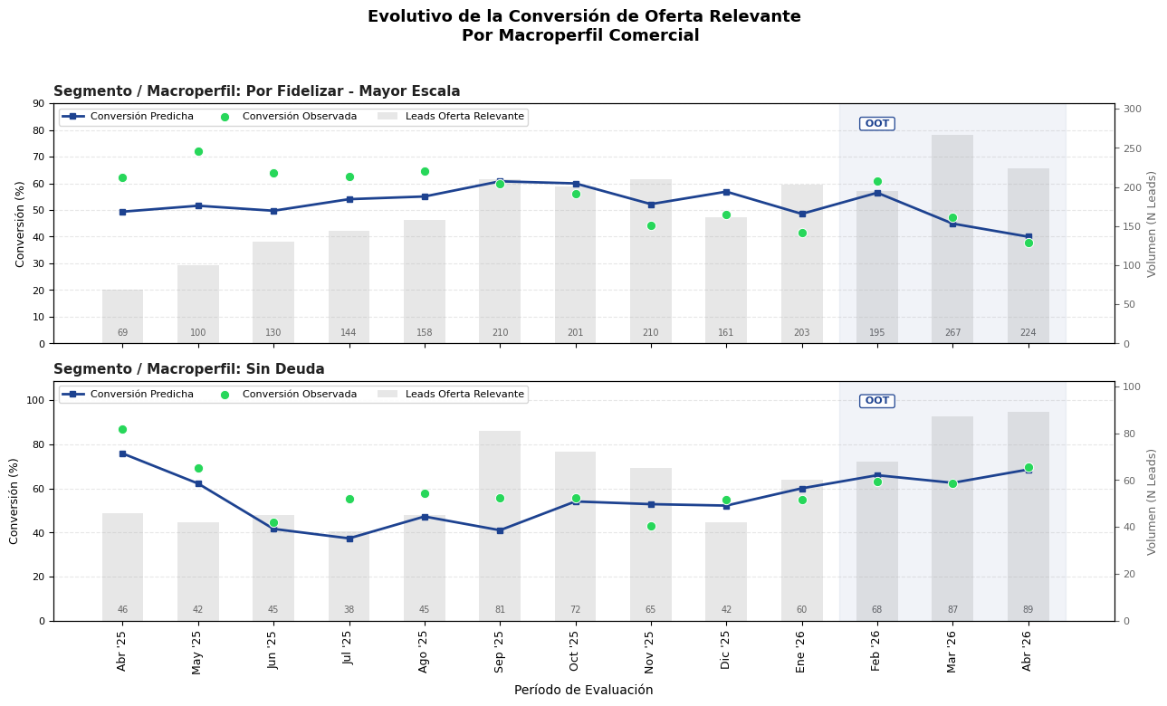
Anexos | Propuesta B
Conversión de Oferta Relevante por Macroperfil Comercial

